Slide 1
Про зміни в організації харчування дітей у закладах освіти відповідно до постанови КМУ від 24.03.2021 № 305 «Про затвердження норм та Порядку організації харчування у закладах освіти та дитячих закладах оздоровлення та відпочинку», постанови КМУ від 28.07.2021 № 786 «Про внесення змін до норм харчування у закладах освіти та дитячих закладах оздоровлення та відпочинку»

Slide 2
Додаток 7 до нових норм
Додаток 8 до нових норм
Додаток 9 до нових норм

Slide 3
Фактори до змін в системі організації харчування
Структура харчування дітей у закладах освіти не відповідала сучасним вимогам до здорового харчування.
Доведено зв’язок між дитячим харчуванням та подальшим виникненням ожиріння, цукрового діабету, серцево-судинних захворювань та деяких видів раку.

Slide 4
Нові норми і рівні споживання цукру і солі
Вікові категорії дітей ЗДО
1 4 4-6(7)
рік роки років
Обмеження цукру
0 грам 25 грама 25 грама
Обмеження солі
3 грама 4 грами 5грамів
Вікові категорії дітей ЗЗСО
Молодші школярі
Підлітки
Обмеження цукру
37,5 грама
37,5 грама
Обмеження солі
4 грами
5 грамів

Slide 5
Основні зміни у харчуванні дітей в закладах освіти
Ковбасні та кондитерські вироби виключені з раціону харчування
Зменшили кількість вживання солі
Норми споживання цукру зменшено
Куряче м'ясо шість разів на тиждень
М’ясо свинини, або яловичини - два рази на тиждень
Зменшили вживання молочних каш

Slide 6
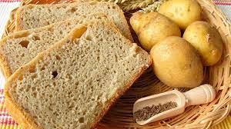
Борошно входить до складу страв, але як додатковий складник
(випічки немає)
Овочі – три рази на день
Хліб замінили на цільнозерновий
Заморожені ягоди та овочі
Індивідуальна кип’ячена або фасована вода
Крупи - три рази на день
Зменшено кількість споживання хліба та картоплі
Споживання фруктів щоденно

Slide 7
Норми разового харчування на одну дитину на 5 днів в ЗЗСО (у гр.)
Продукти | Було | Стало
Хліб | 300-400 | 90-250/150-250
Цукор | 75-90 | 37,5
Картопля | 500-600 | 180-215/120-150
Крупи, бобові | 105-150 | 160
Овочі | 700-900 | 500
Фрукти | 250-375 | 500
М’ясо, птиці | 175 | 140-240
Риба | 125 | 120-240
Молоко | 90-100 | 200
Сир кисломолочний | 80-100 | 125
Сметана | 25-30 | 25

Slide 8
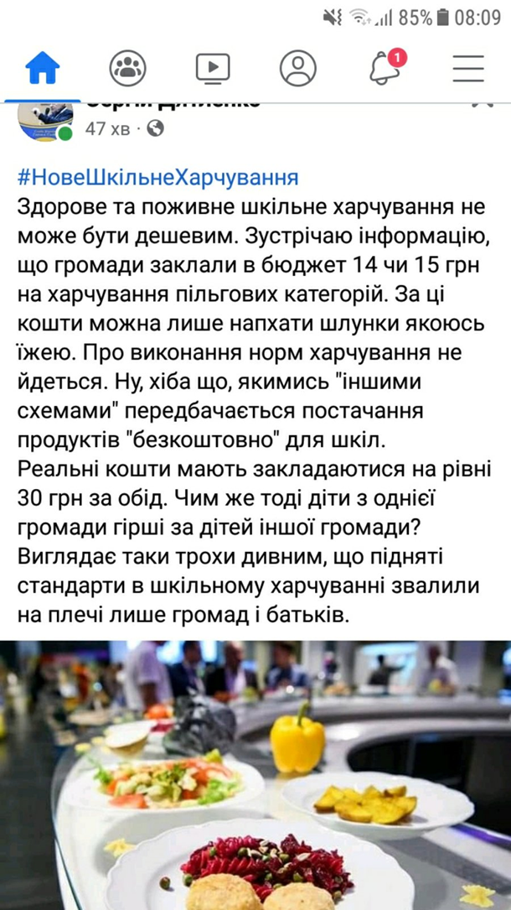

Slide 9
Норми разового харчування на одну дитину на 5 днів в ЗДО (у гр.)
Продукти | Було | Стало
М’ясо | 60/100 | 81/109
Риба | 20/45 | 20/30
Молоко | 350/400 | 124,5/155,5
Сир кисломолочний | 35/45 | 28,5/36,4
Сметана | 5/10 | 10,6/16,6
Масло вершкове | 12/21 | 6/7,5
Масло рослинне | 6/9 | 13/14,5
Яйце | 10/20 | 16/16 +12/15 на страву
Сир твердий | 3/5 | 3/4,1
Цукор | 35/45 | -/25
Крупи | 30/45 | 74/93 або 98/120
Картопля | 130/190 | 86,2/107,8
Овочі | 180/230 | 180/240
Фрукти | 45/100 | 120/160
Сік | 50/70 | 48/72
Хліб | 75/120 | 60/60
Сухофрукти | 10/10 | 12/15

Slide 10
Погодження
Використання
Підготовка меню
Головне управління Держпродспоживслужби в Миколаївській області
Використання погодженого меню закладами освіти
Технологи управління освіти

Slide 11
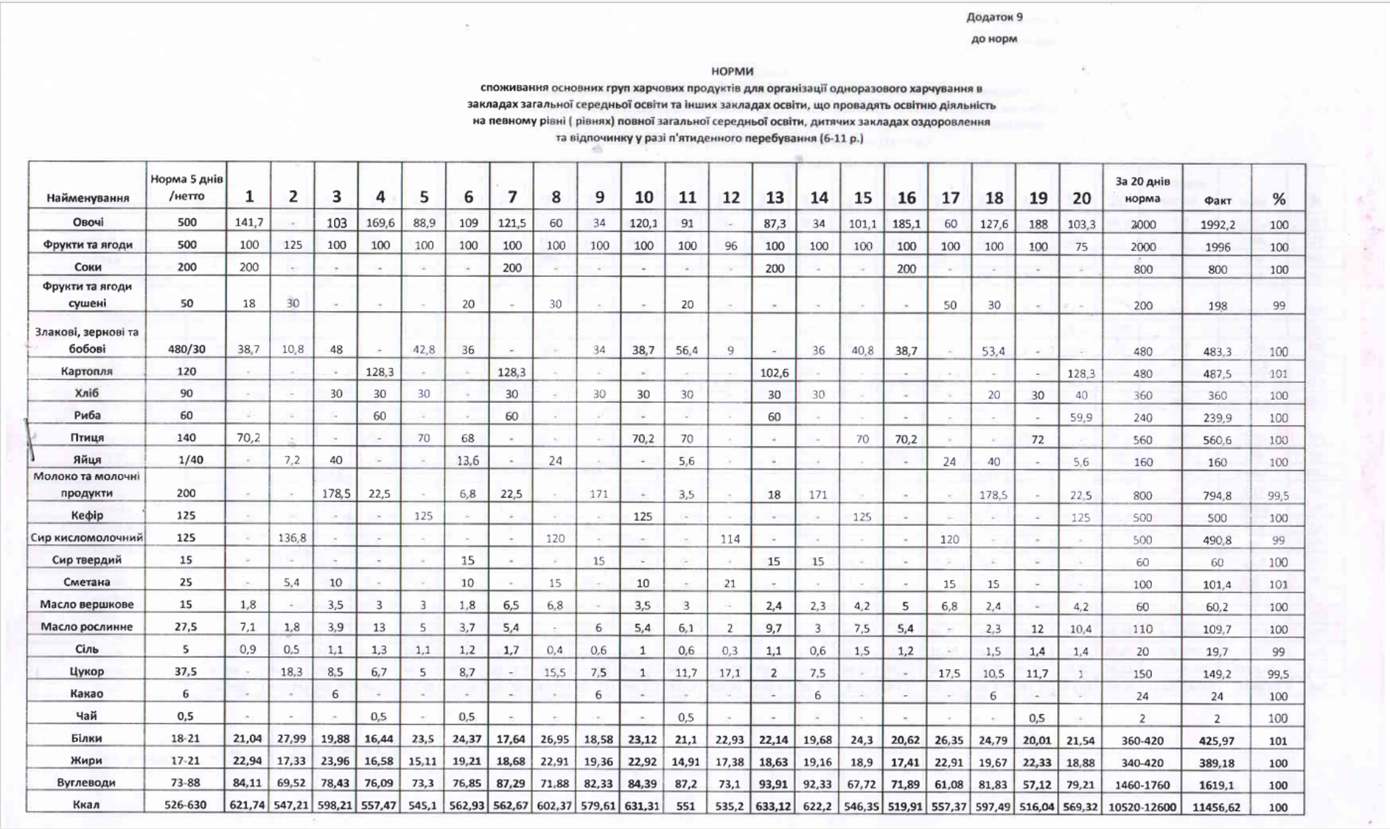

Slide 12
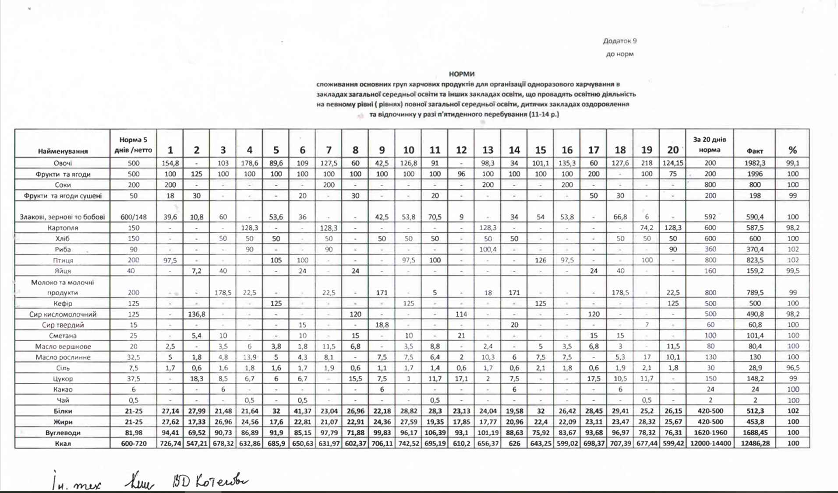

Slide 13
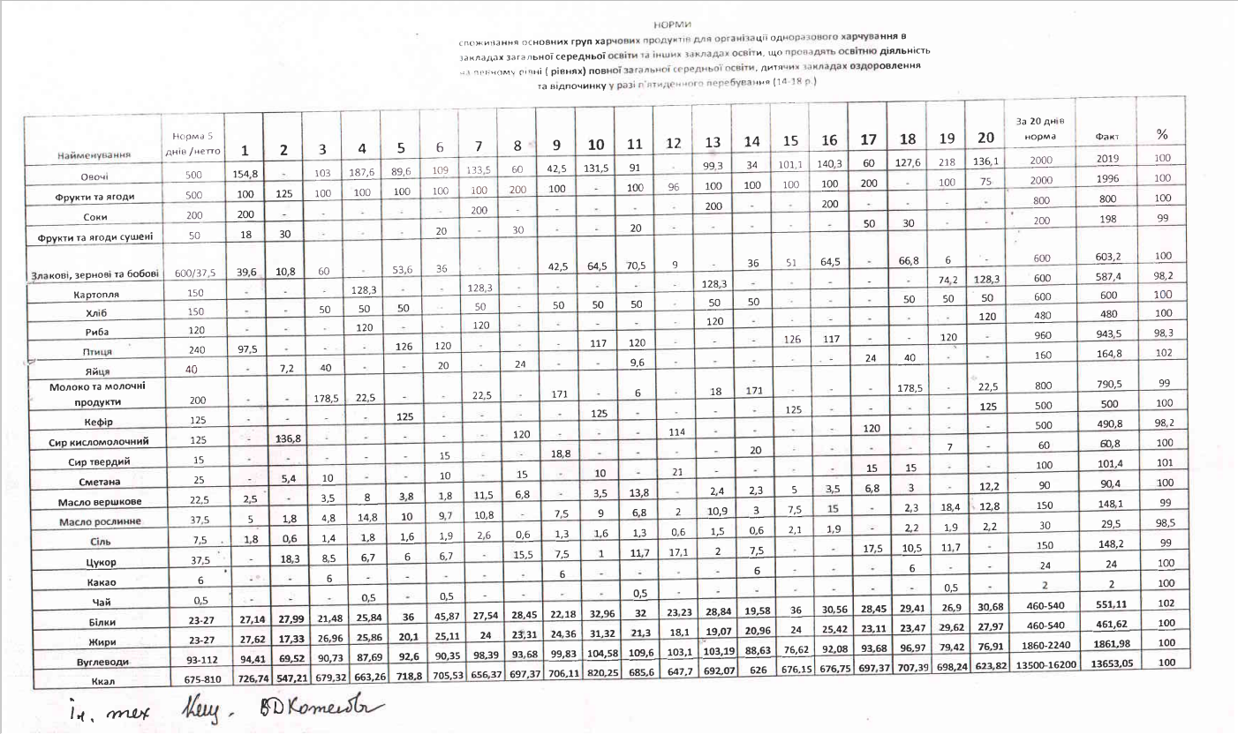

Slide 14
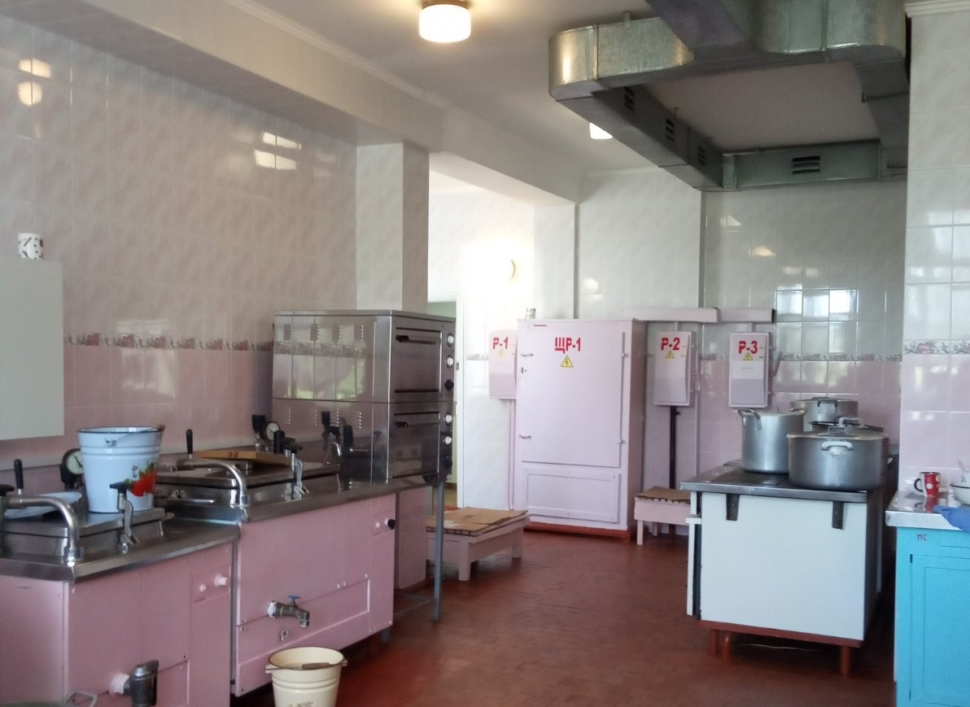
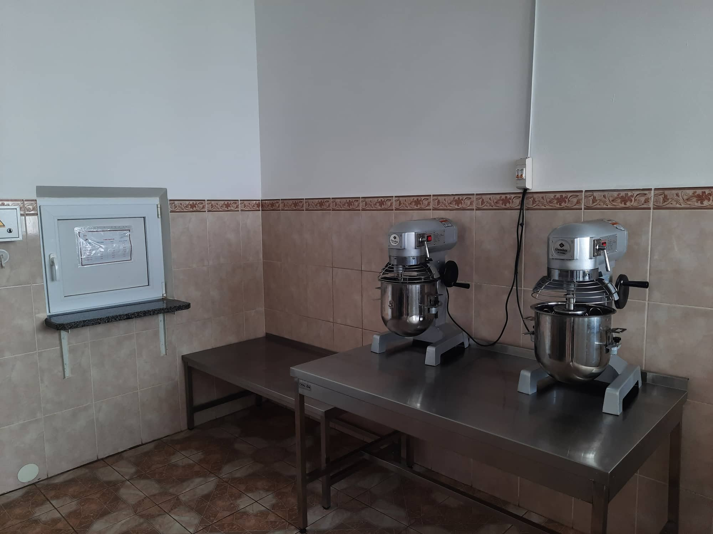
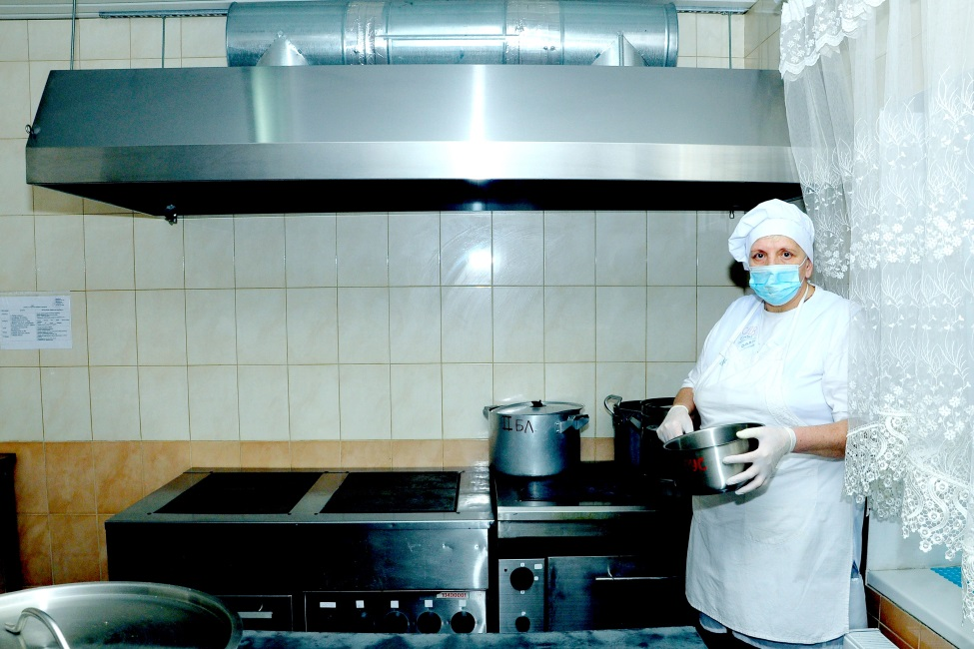
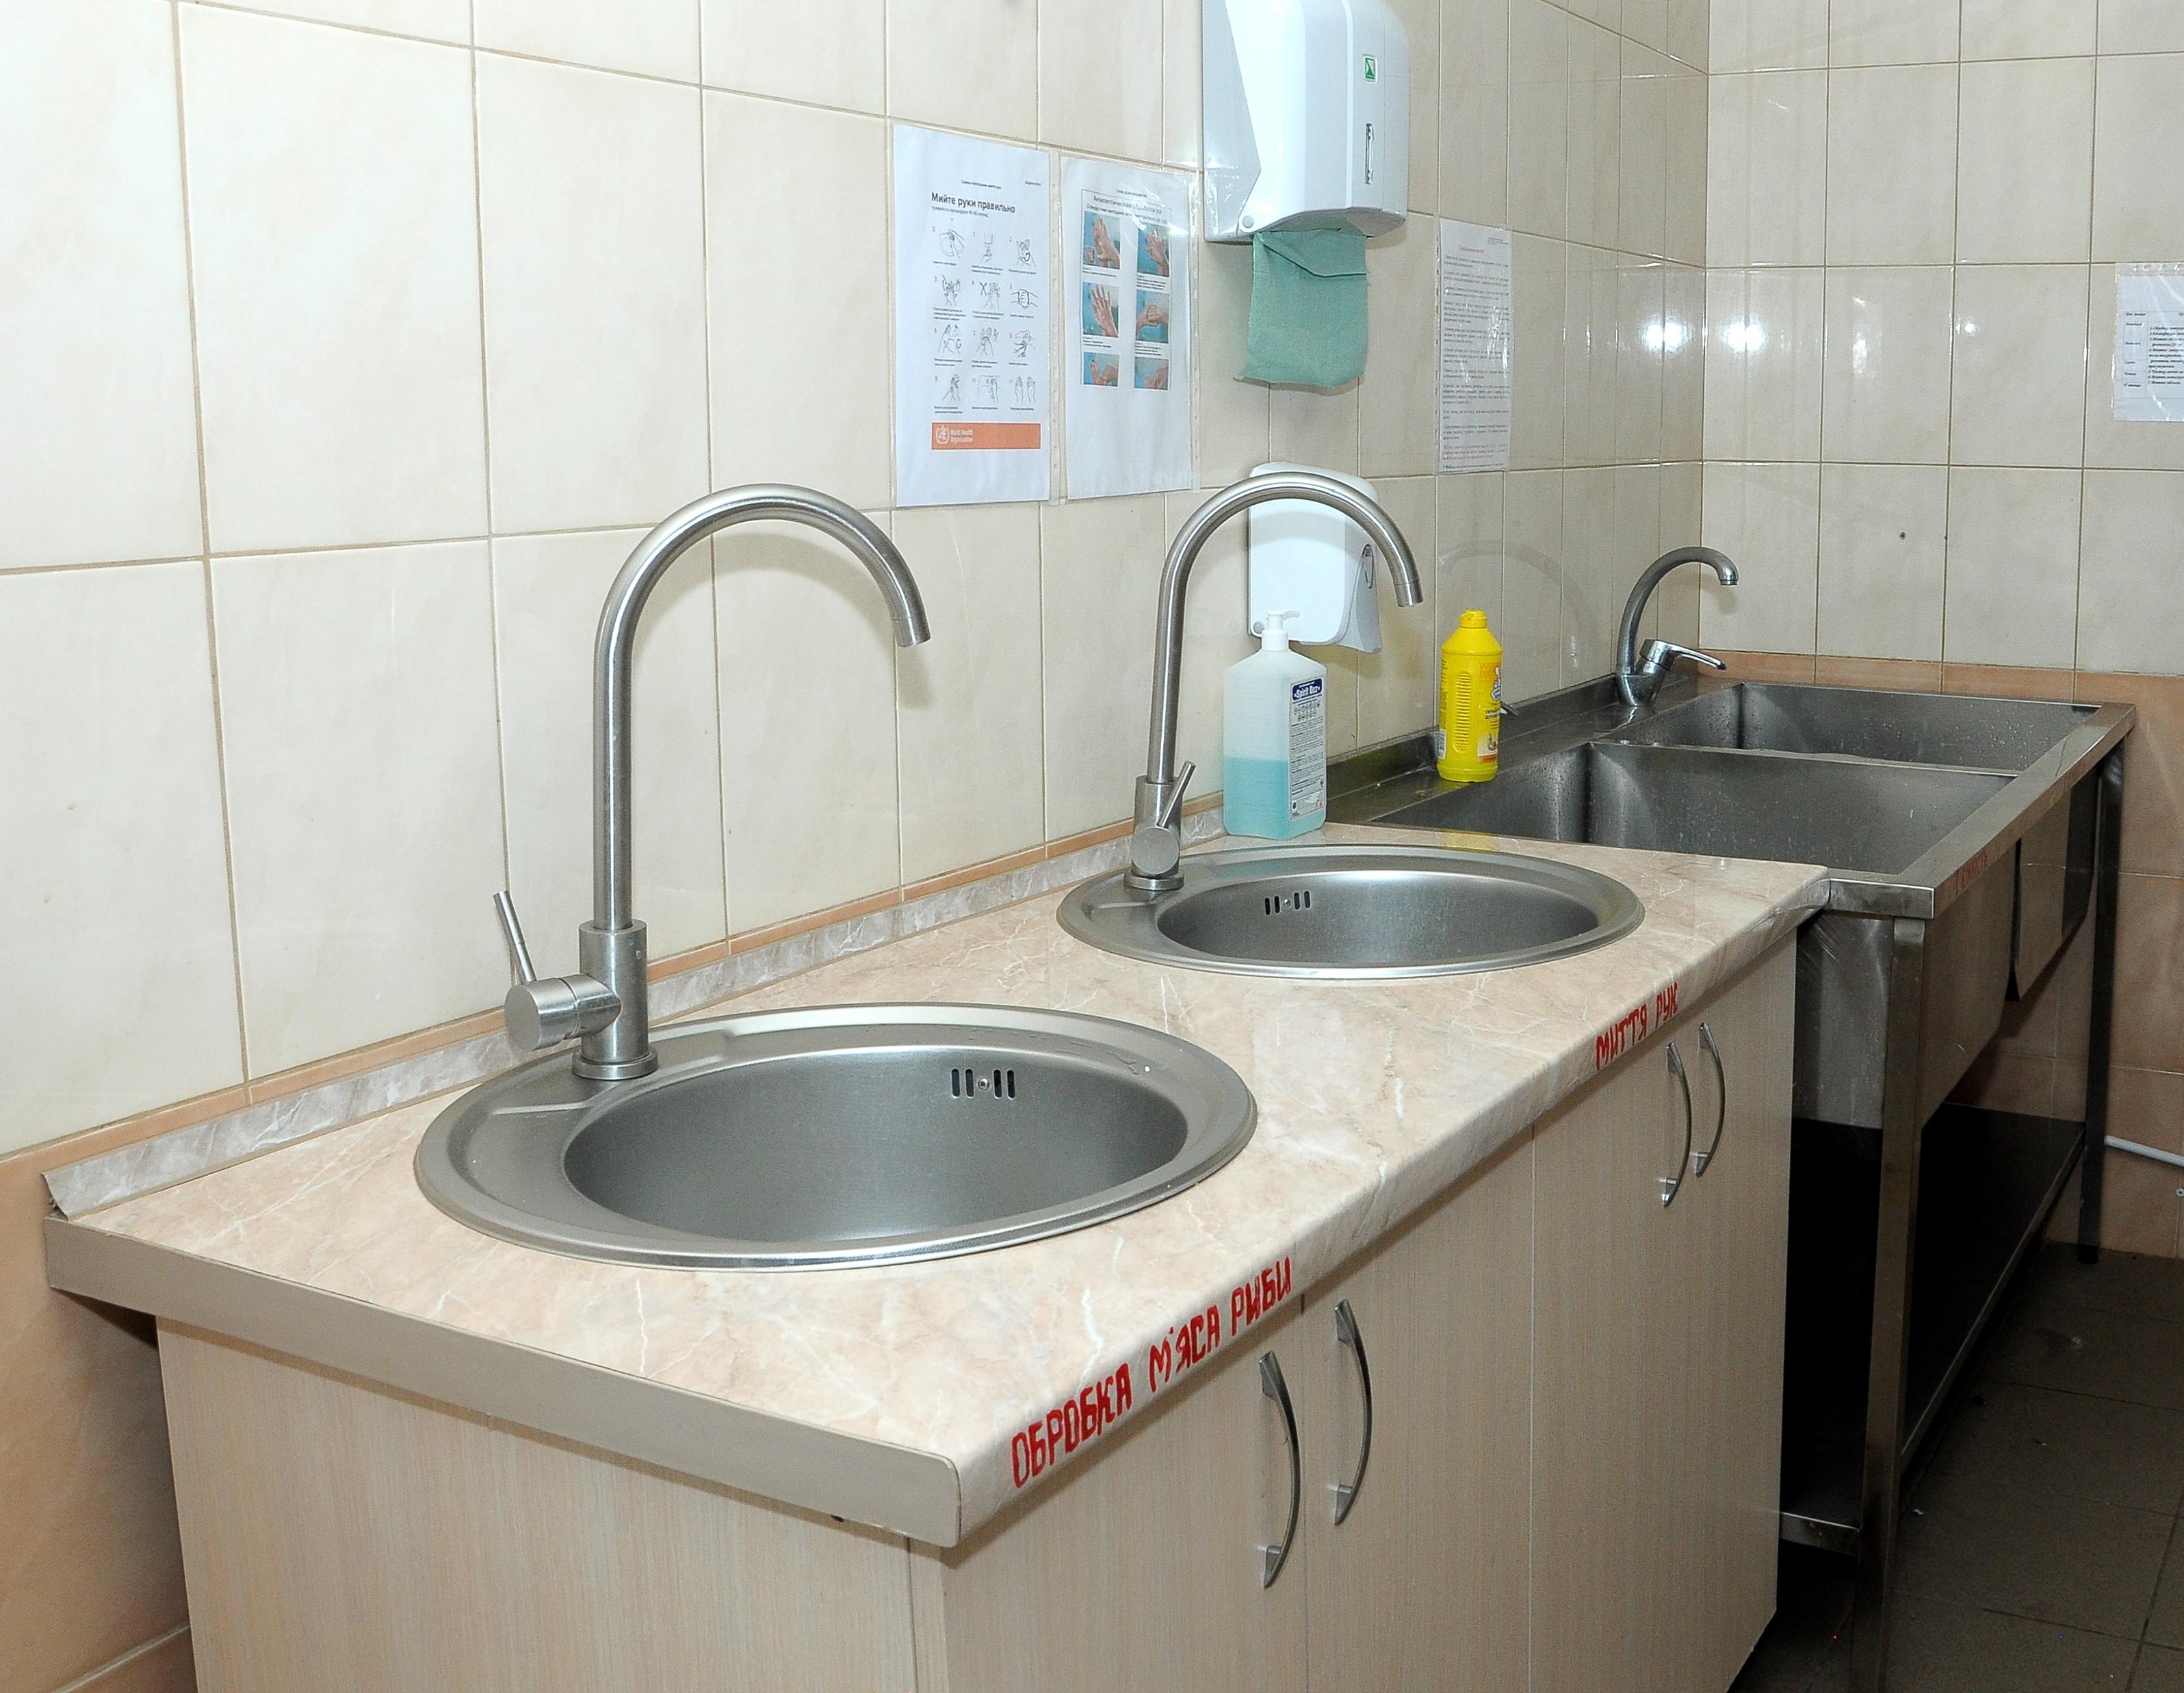
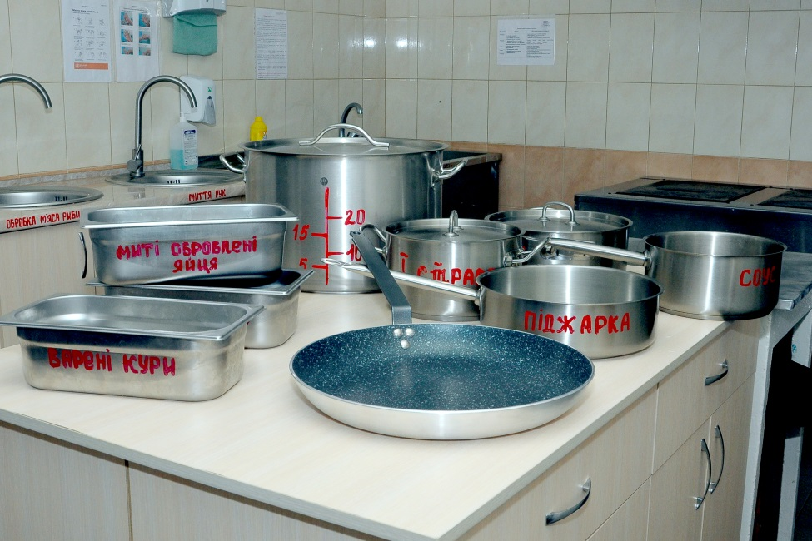

Slide 15
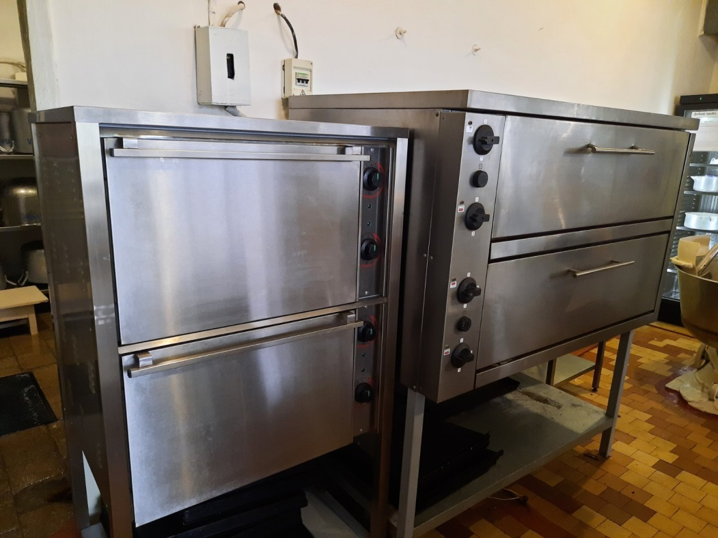
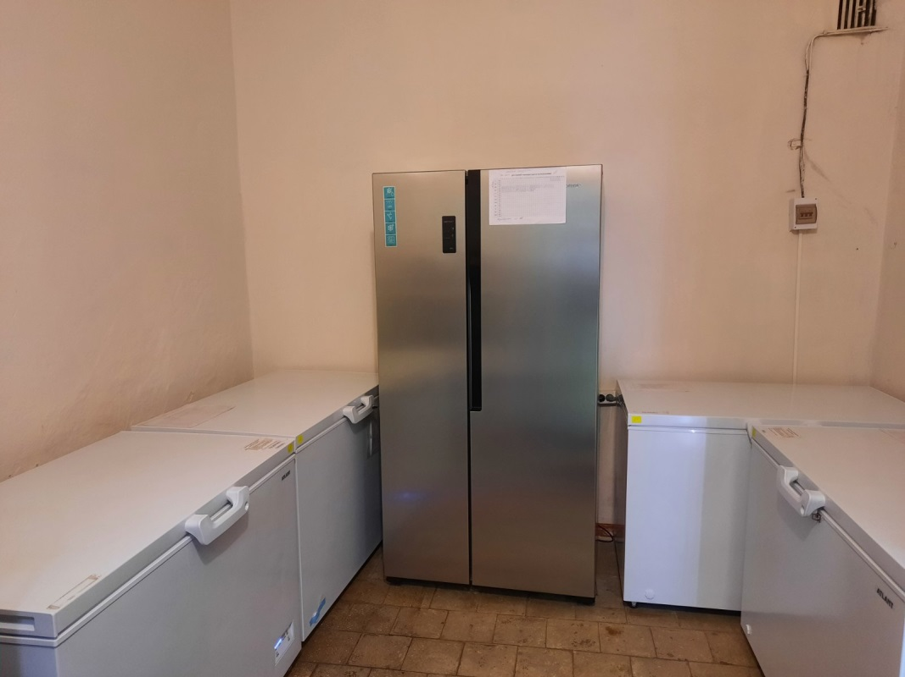
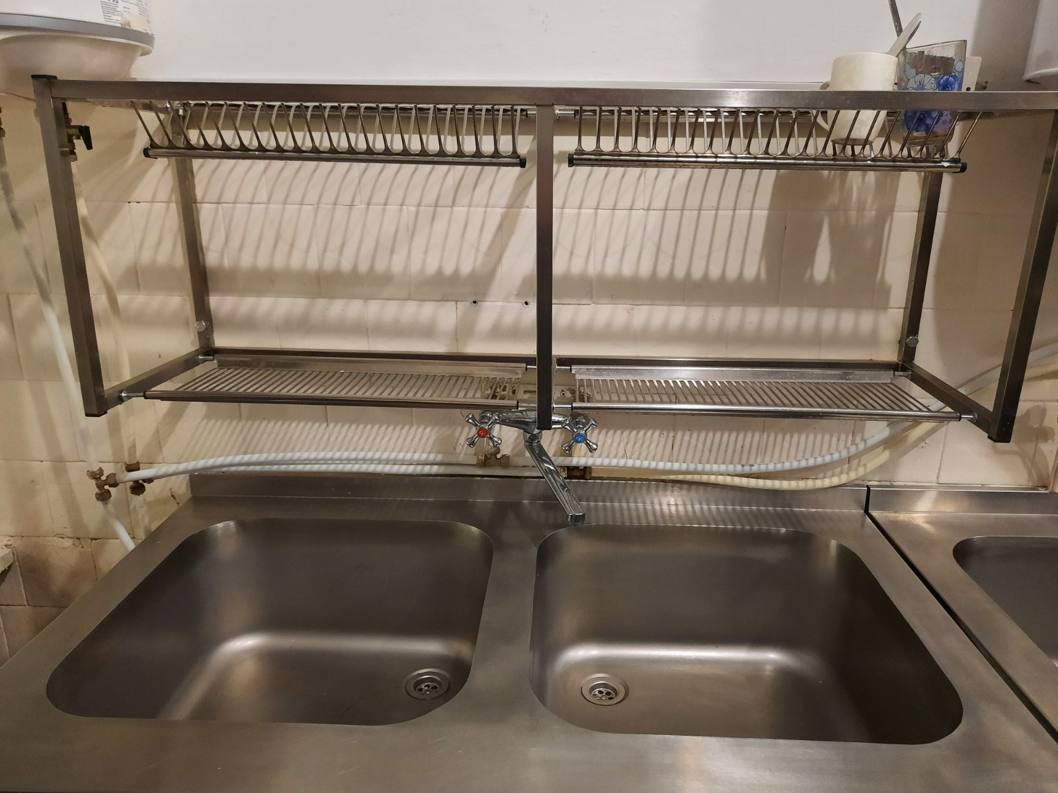
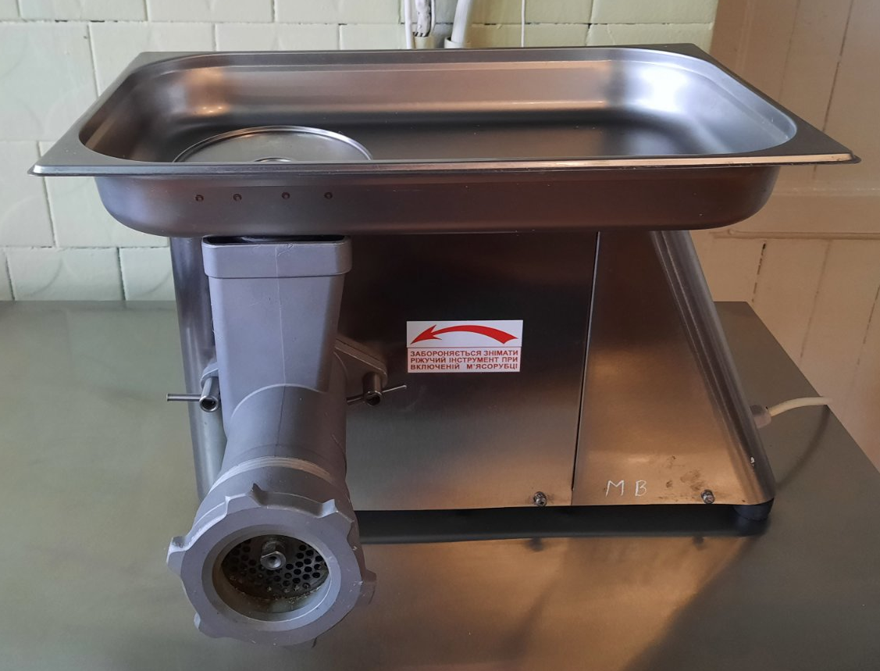
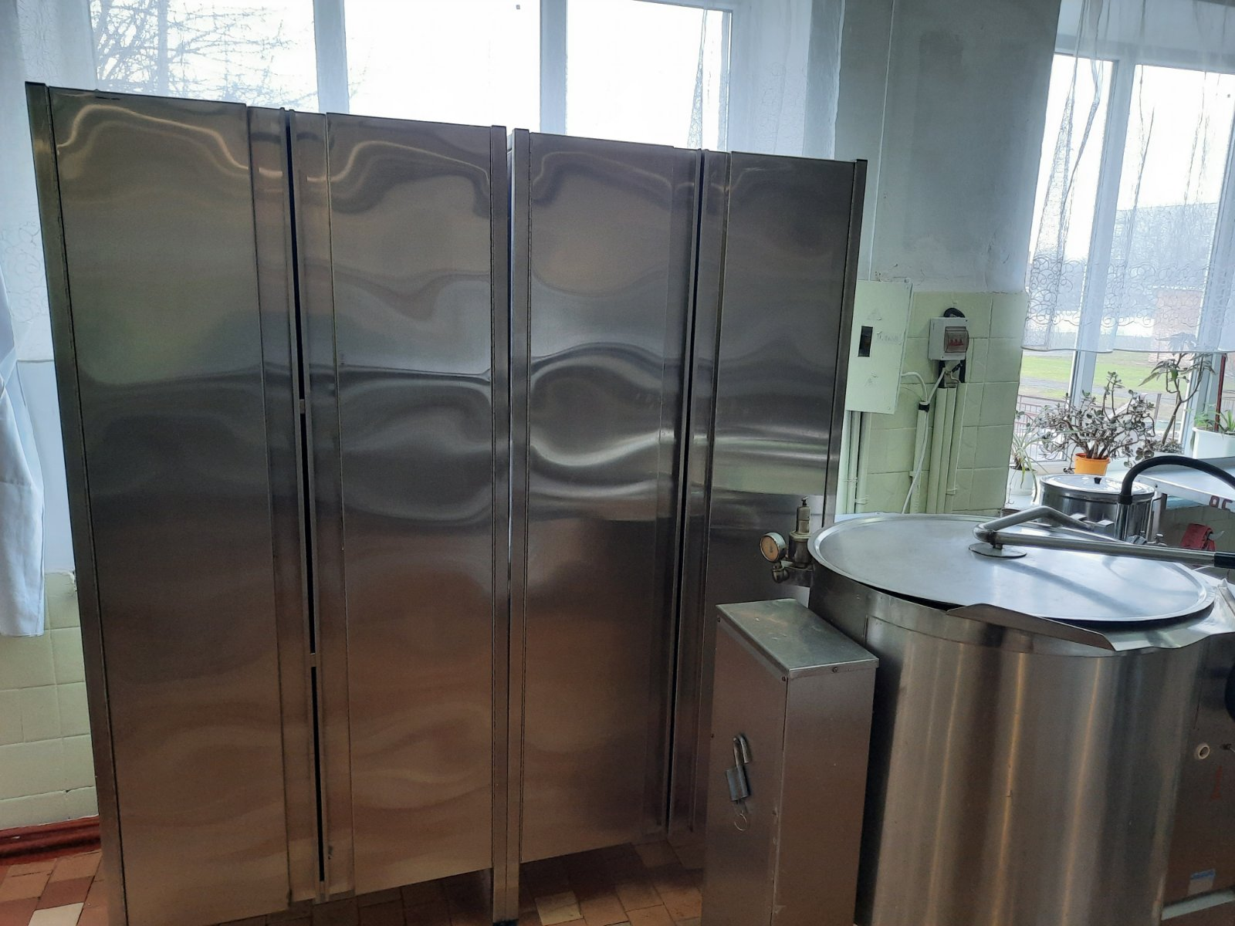

Slide 16
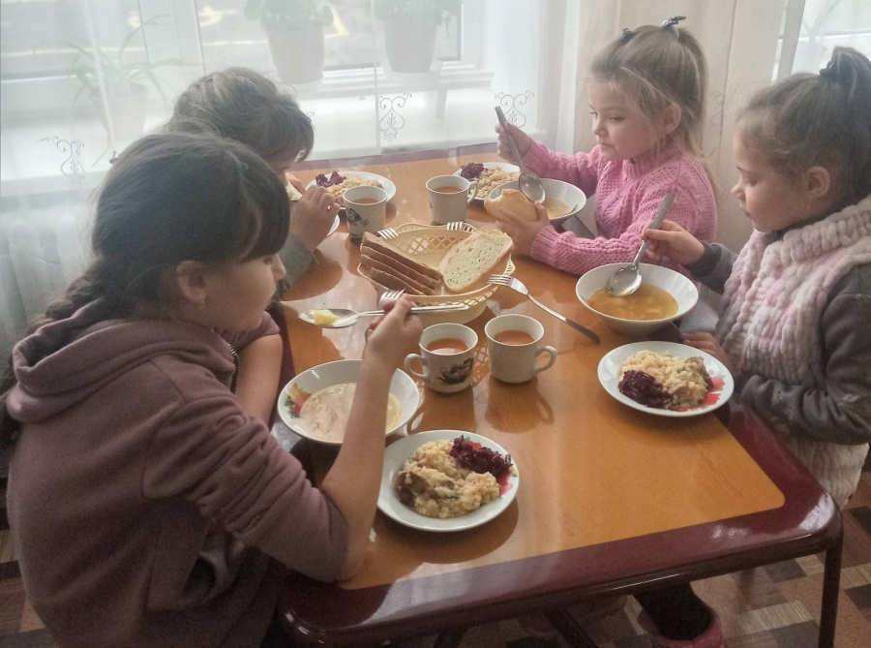
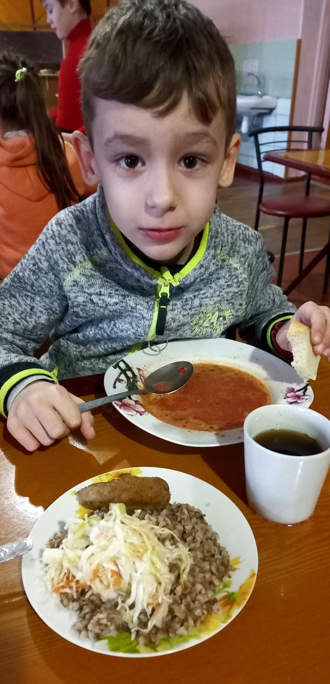
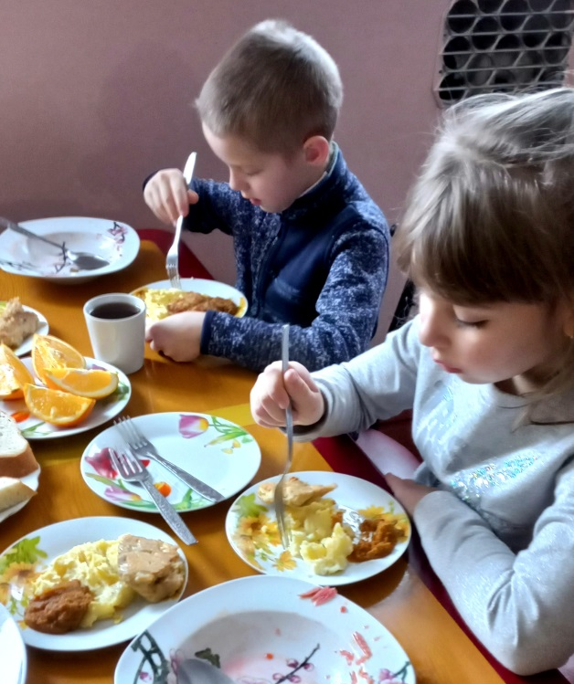
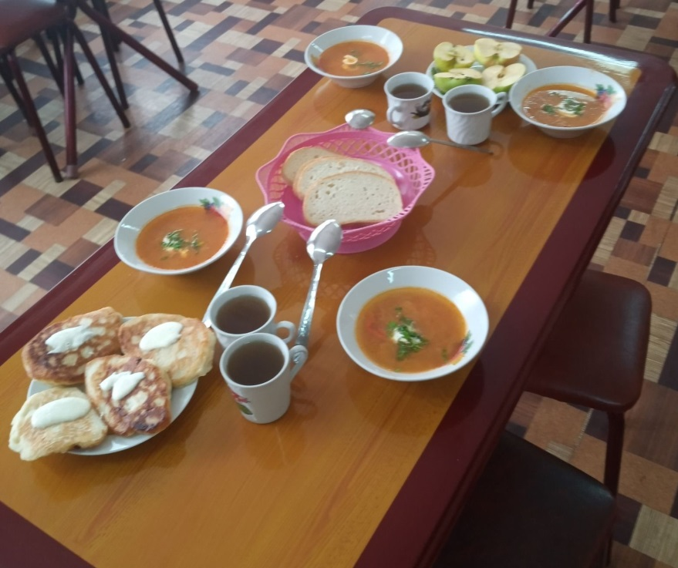
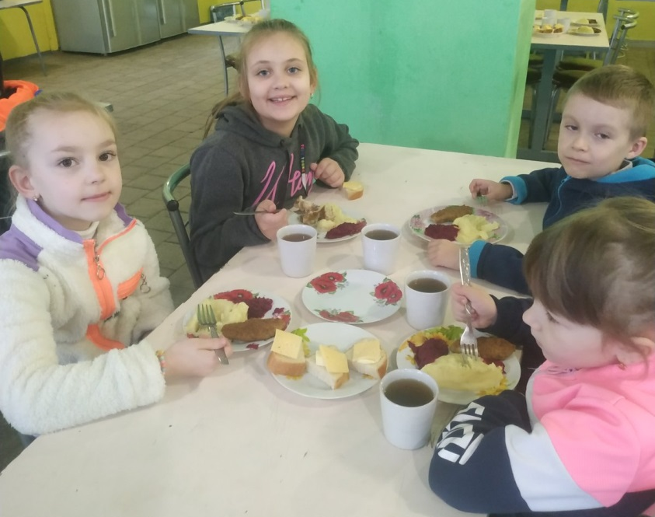

Slide 17
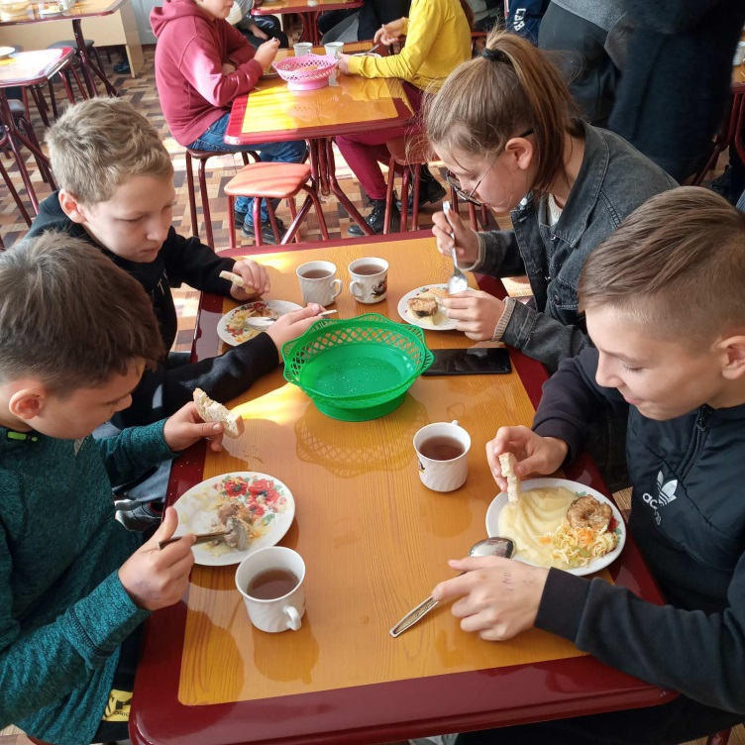
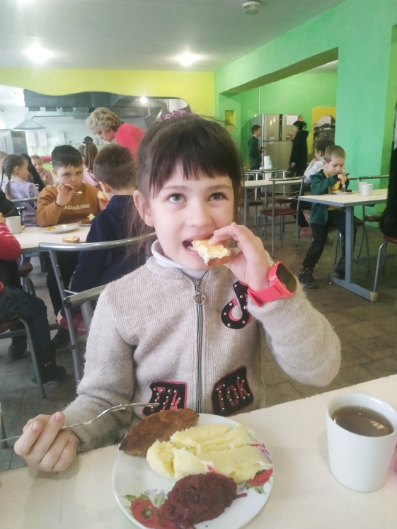
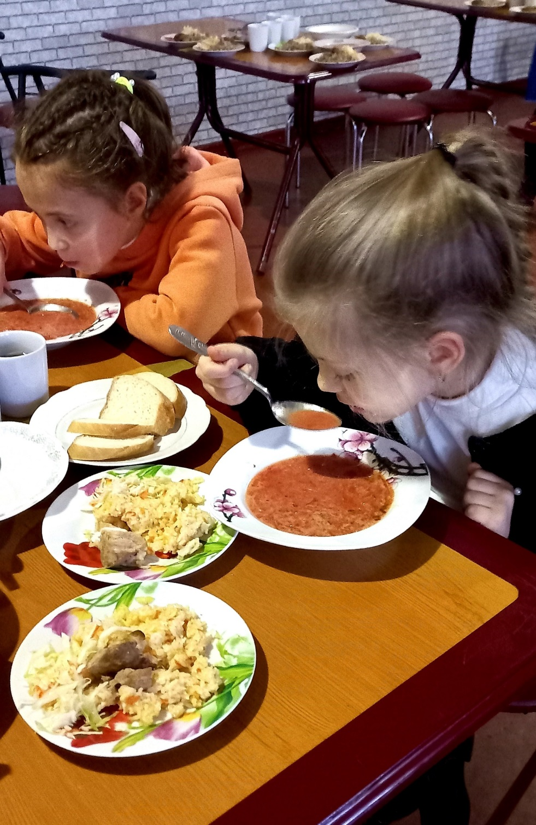
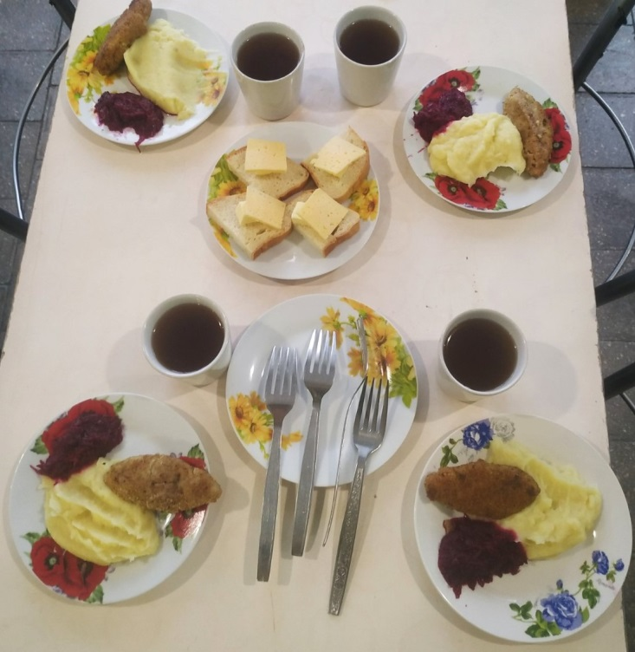
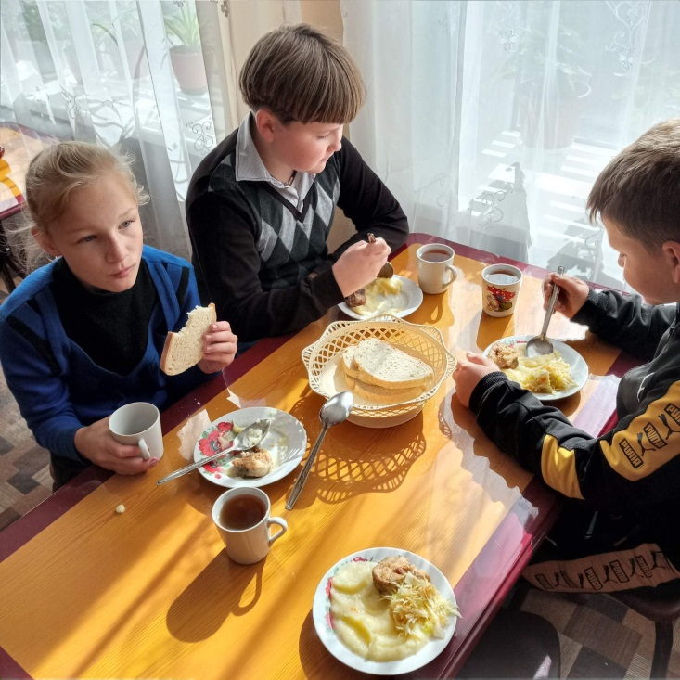

Slide 18
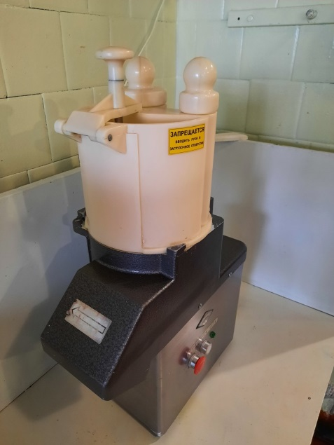
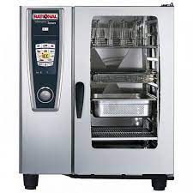
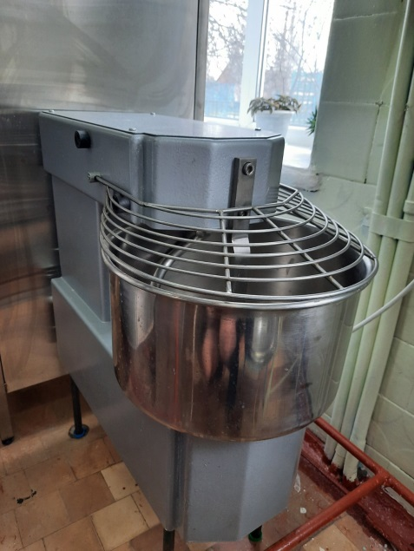
Машина для приготування картопляного пюре
Пароконвектомат
Планетарний міксер

Slide 19
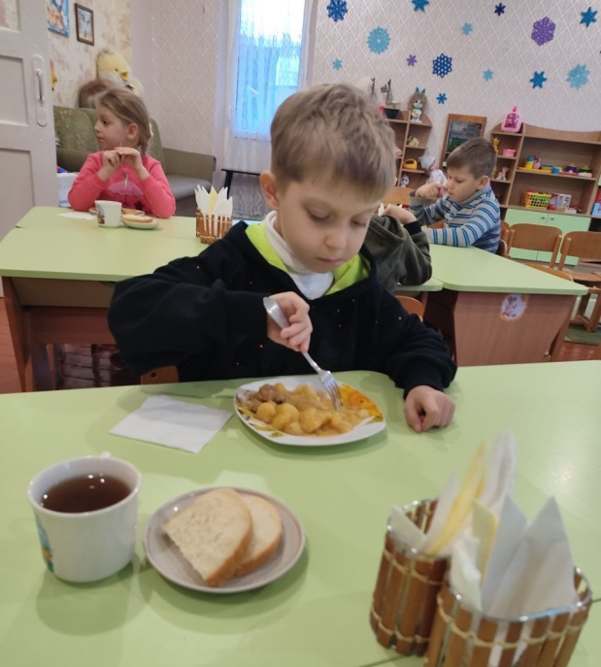
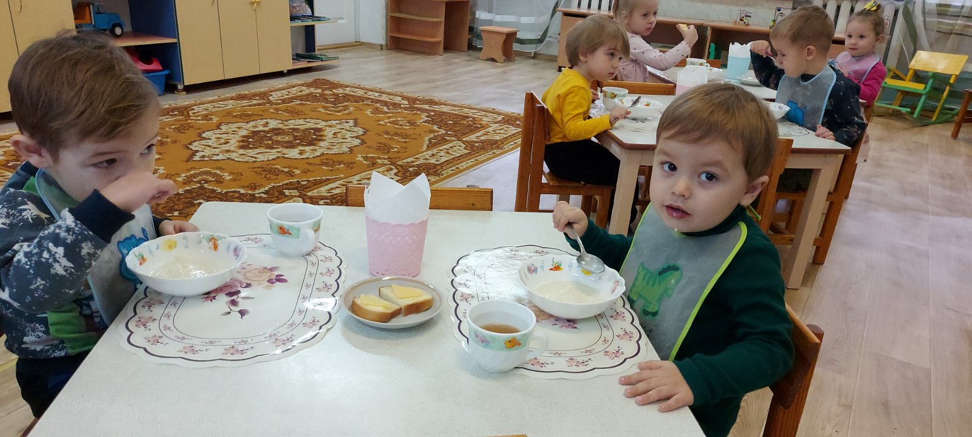
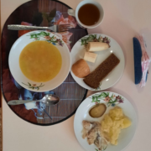
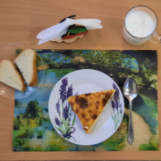
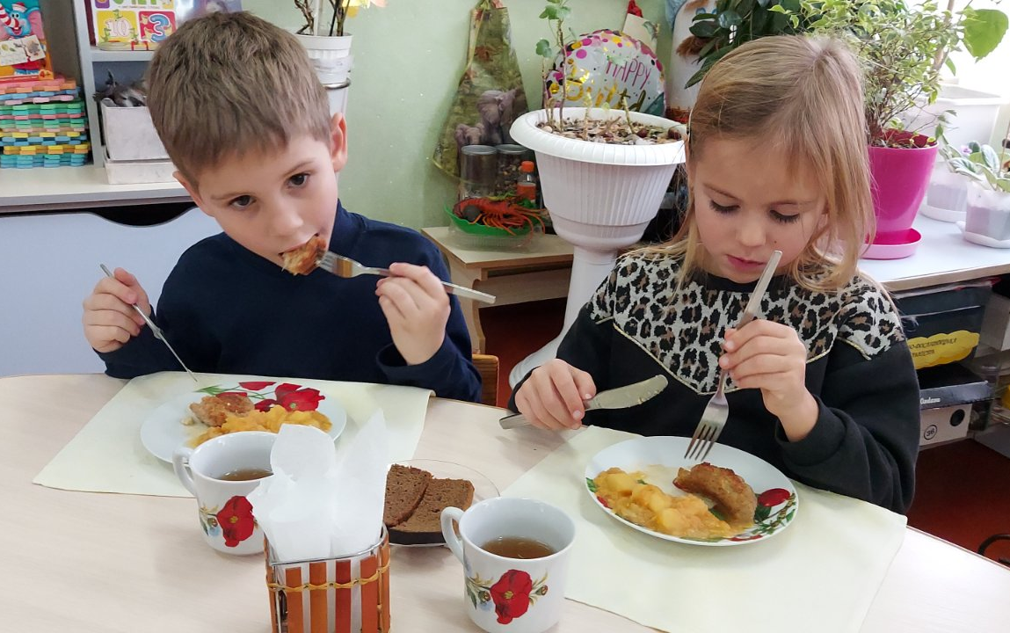
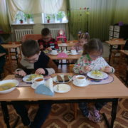

Slide 20
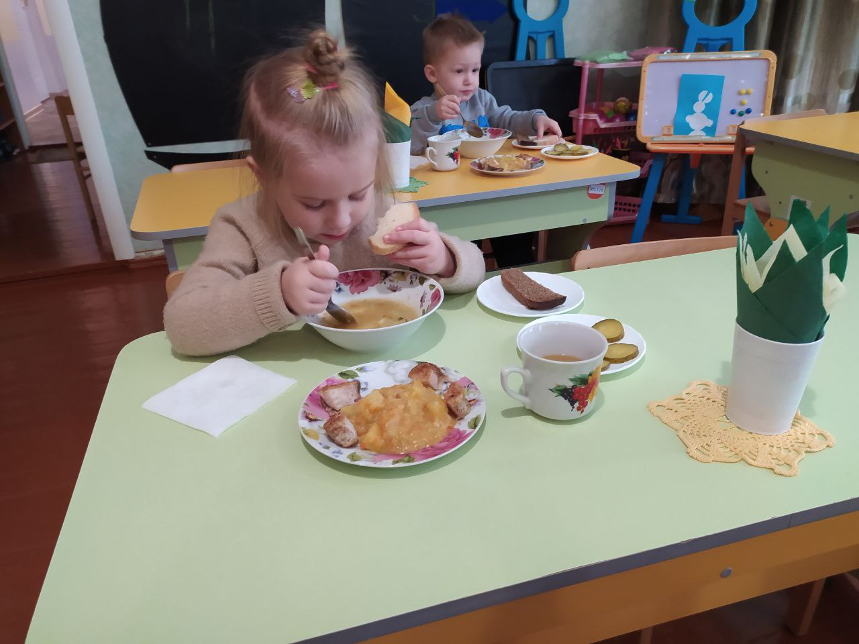
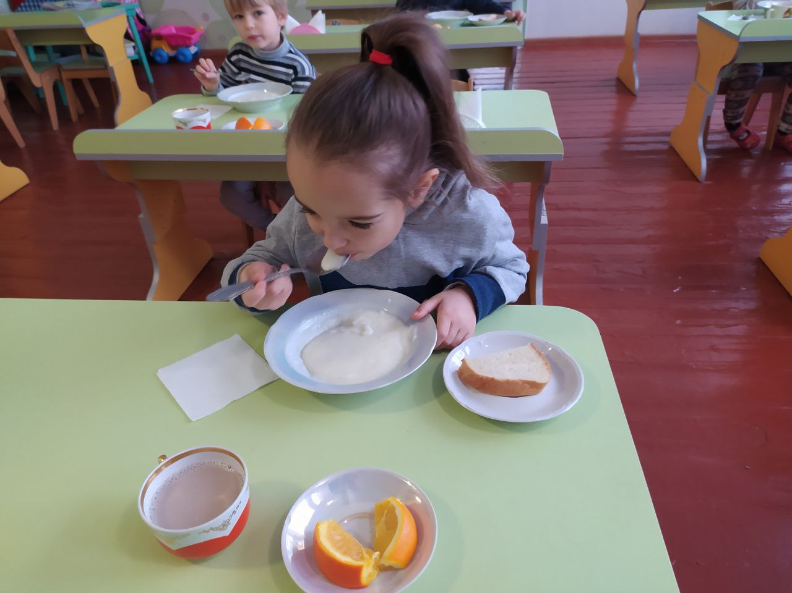
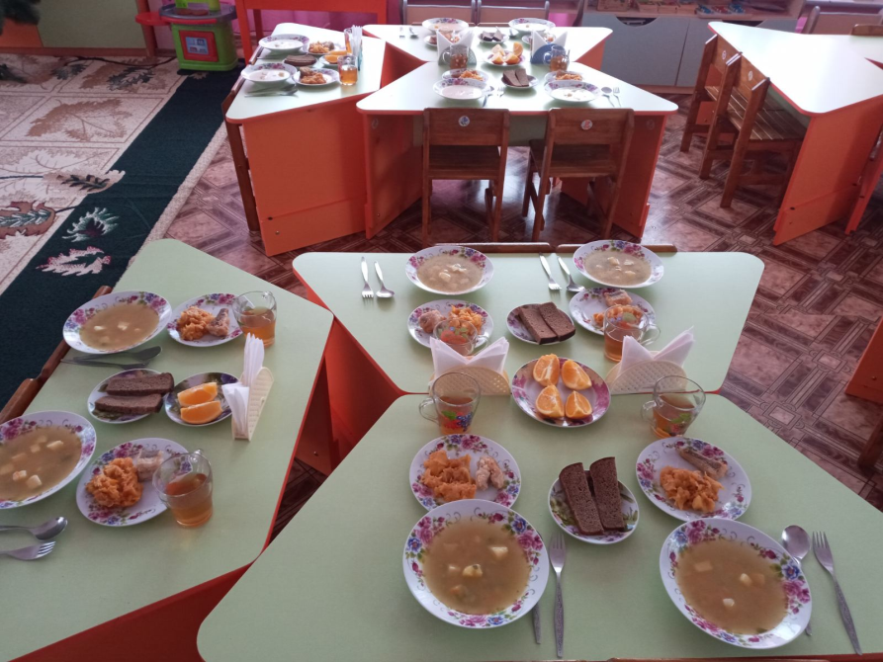
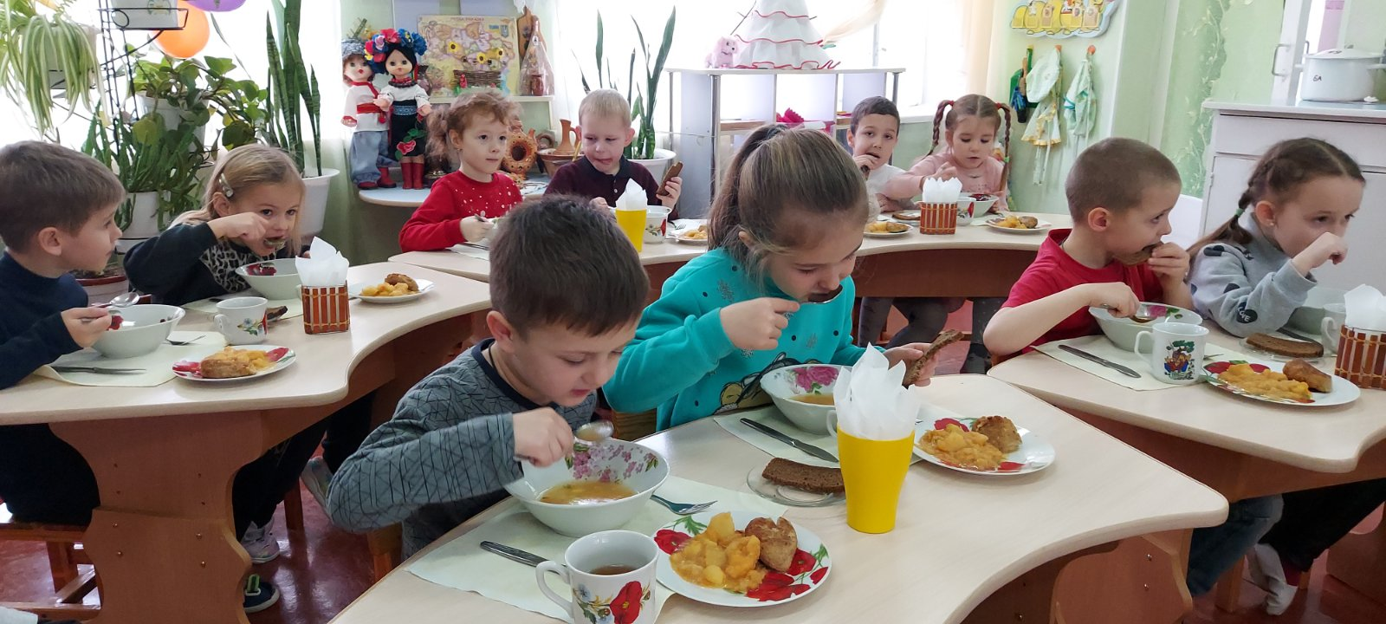
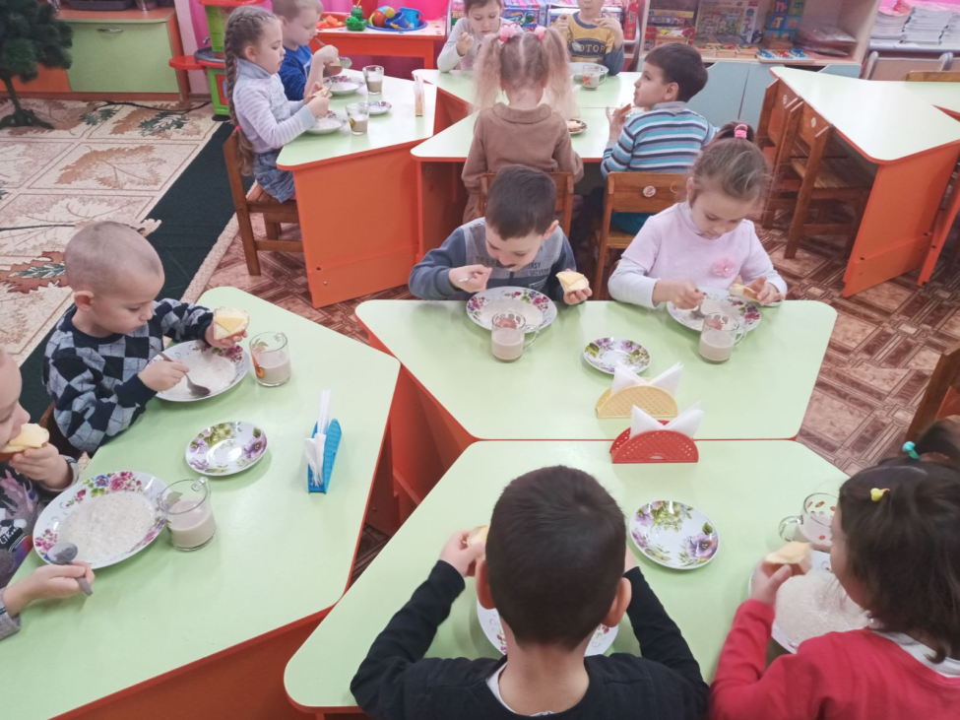

Slide 21
№ з/п | Обладнання | Заклад
1 | Холодильник (11) | Гімназії № 1, 2, 3, 5, 9, Грушівська, Чаусівська, ліцеї «Лідер», «Ерудит», ПШ № 11 (2 хол.)
2 | М’ясорубка електрична (2) | Гімназія № 2, ліцей «»Ерудит»
3 | Машина перетиральна (10) | Гімназії № 1, 2, 3, 4, 9, ПШ № 11, Грушівська, Кінецьпільський ЗЗСО, Підгороднянська ЗОШ, ліцей «Ерудит»
4 | Плита електрична | Гімназія № 8
5 | Шафа пекарська (2) | Кінецьпільський ЗЗСО, Підгороднянська ЗОШ
6 | Сковорода електрична (2) | Кінецьпільський ЗЗСО, гімназія № 4
7 | Машина тістозмішувальна (3) | Гімназії № 1, 2, ліцей «Ерудит»
8 | Марміт | Гімназії № 5
9 | Стелажі | ліцей «Ерудит»

Slide 22
Виклики до змін в організації харчування перед засновником
Збільшення у меню овочів, фруктів, зелені
Забезпечення технологічним обладнанням
Капітальні ремонти харчоблоків
Недосконала процедура закупівель продуктів
Нові норми
Здороження вартості меню

Slide 23
Дякую за увагу!

